Slide 1
MBA em IA Arquitetura de Dados
NO-SQL
Redis

Slide 2

Redis

Slide 3
Agenda
redis
Conceituação de Chave Valor
Onde e quem usa?
História do redis
redis (Mão na Massa)
Noções Básicas
Mas, o que é o redis?
Modelagem em redis
Arquitetura
Instalação

Slide 4



Conceituação de Chave Valor

Slide 5
Chave Valor
Motivação
Trata-se do banco de dados mais simples que possa ser criado.
Um único banco, em que tudo que se deseja guarda possa ser armazenado num único lugar.
Quando é necessário alto desempenho na recuperação de dados, mas não precisamos de consistências, surge como a melhor opção a usar.
Mas, estão relacionados a aspectos muito importantes e que, muitas vezes, nem pensamos existir....

Slide 6
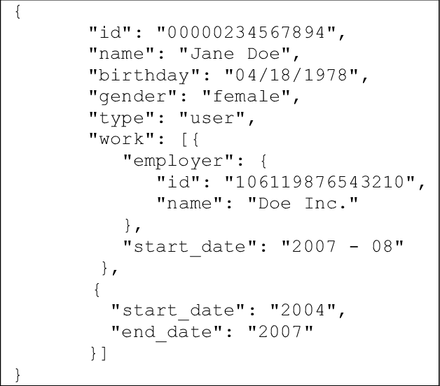
Chave Valor
Entendendo o porquê da existência de chave-valor.
Mas, o que é um mecanismo de armazenamento do tipo chave-valor? Bom, a resposta é bem simples, trata-se de uma forma de armazenarmos um valor vinculado a uma chave, assim como estruturas encontradas em linguagens de programação, por exemplo, o map do Java.
Estruturas como o JSON também são muito adequadas e similares a esse pensamento...

Slide 7

Chave Valor
Entendendo o porquê da existência de chave-valor.
Para simplificar, podemos pensar em algo como várias gavetas, onde cada gaveta possui um nome, que não pode se repetir e dentro de cada gaveta possui um valor que representa a mesma.
Por exemplo, cada gaveta representa o nome de uma pessoa e dentro dela possui a data de nascimento (entre outros dados), então se eu quero saber quando a Jane nasceu, vamos a gaveta “Jane Doe” e pego o valor, no caso, 18 de Abril de 1978. Simples assim.
Note que as gavetas não precisam ter os mesmos dados. Note que uma gaveta pode ter uma outra gaveta (ou mesmo um outro armário) dentro dela.

Slide 8
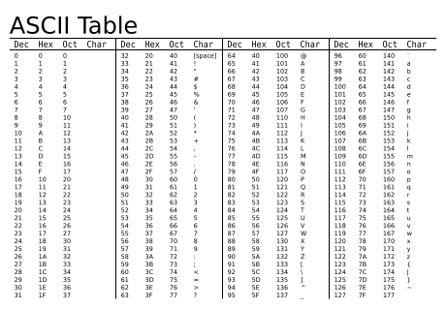
Chave Valor
Entendendo o porquê da existência de chave-valor.
A estrutura deve ser sempre composta por uma chave e um valor, podendo ser uma letra, palavra, texto ou número.
Só que os banco de dados chave-valor vão bem além disso, pois o valor da chave não precisa ser necessariamente algo tão simples, pode ser uma estrutura de dados um pouco mais complexa, como uma lista, conjunto ou hash.
Lembremos, ainda que brevemente, da teoria do caos. Talvez, no máximo da desordem encontremos uma ordem...

Slide 9
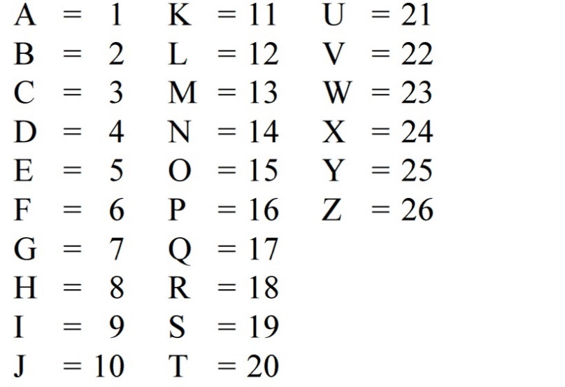
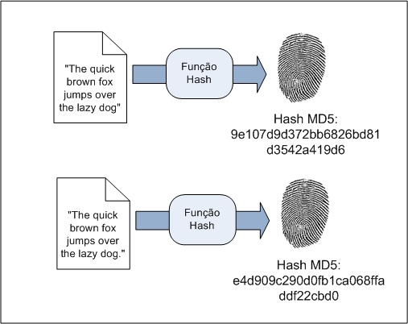
Chave Valor
Entendendo o porquê da existência de chave-valor.
Vamos pensar em nossa tabela ASCII
de um jeito bem simplificado...
Vamos pensar numa tabela de alunas, com
registros diretamente identificados por uma
regra associada a cada letra de seu nome,
seu valor numérico e sua posição relativa
para encontrar sua posição teórica.
Na verdade, estamos buscando na extrema
desordem uma ordem oculta.

Slide 10
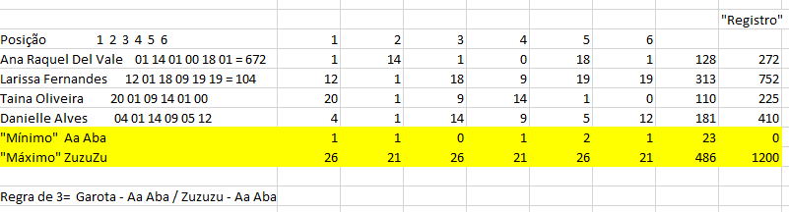
Chave Valor
Entendendo o porquê da existência de chave-valor.
Nosso “Registro” é uma posição teórica onde o registro deve estar armazenado. Se tivermos 1000 nomes a serem armazenados e 1200 espaços (os nomes teóricos servem para delimitar máximo e mínimo), sempre que buscarmos alguém e não encontrarmos iremos procurando no próximo, até achar o nome procurado ou encontrarmos um espaço em branco. Lembrar que depois do 1200 vem o 1....

Slide 11
Onde e Quem usa?

Slide 12
Chave Valor
Mas, onde aplicar, pensando “objetivamente”...
Praticamente quem já ouviu falar de bancos Chave-valor já ouviu falar em aplicação em cache. Mas, vamos dizer que seja uma aplicação web e surja a ideia “não posso fazer o mesmo com a sessão?”
A resposta é sim, mas apenas em termos. E se tivermos mais de um servidor executando nossa aplicação? Algo comum. Quando o usuário acessar o servidor1 e salvar algo na sessão e, em seguida, acessar o servidor2, será que a informação estará lá também? Não, pois como estamos armazenando na sessão, isso ficará armazenado na memória do servidor e quando acessarmos o outro servidor, não estará lá.
Sim, se tivermos um cluster, alguns servidores fornecem soluções, como o JBoss, fazendo a replicação de sessão através de UDP ou outras maneiras, mas também podemos utilizar um banco chave-valor de forma centralizada, onde qualquer informação que precisamos salvar ou consultar relacionada a sessão ou cache, vamos diretamente nele, assim, se o usuário estiver no servidor1 ou no servidor 2, ele terá a mesma informação.
Mais barato, mais ligeiro, mais funcional...

Slide 13

redis
Como saber quantas pessoas visitaram as páginas...

Slide 14
redis
Cache de Sessão
Redis oferece persistência, o que não ocorre com outras ferramentas, voláteis por natureza. A diferença é significativa. Um carrinho de compras, não desaparecerá, se algo como o redis garantir essa persistência. Plataformas de e-commerce como o Magento possui plug-in para o Redis.
Cache de Página Completa
Distintamente do que ocorre quando usado PHP nativamente em FPC (Full Page Cache) onde as mudanças de página são sensíveis, essas ocorrem com naturalidade usando redis. A Pantheon, disponibiliza para seus usuários do WordPress, um plugin exatamente para essa função, o wp-redis.
Pilhas em Python
Redes Sociais

Slide 15





redis

Slide 16
redis sua história

Slide 17

redis
História
O nome Redis significa algo Dicionário REmoto Servidor. Salvatore Sanfilippo, foi o desenvolvedor original do Redis, contratado pela VMware em março de 2010.
Em maio de 2013, o Redis foi patrocinado pela Pivotal Software (um spin-off da VMware).
Em junho de 2015, o desenvolvimento passou a ser patrocinado pela Redis Labs

Slide 18
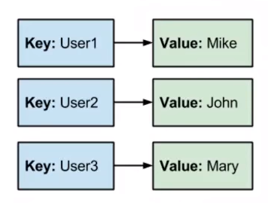
redis
redis
NoSQL
Estrutura de Armazenamento baseada no par chave-valor.
Não possui características de integridade referencial.
Não tem compromisso com o que é armazenado, mas apenas em recuperar de maneira mais rápida possível o que foi armazenado. Funciona em memória!
Atua como excelente complemento para os banco de dados relacionais e para os NO-SQL orientados a documentos.

Slide 19
redis
Onde podemos usar?
Cache
Sessão de usuários
Totalizadores
Dados temporários
Quando uso?
Veloz
Não Críticas
Dados não muito grandes

Slide 20
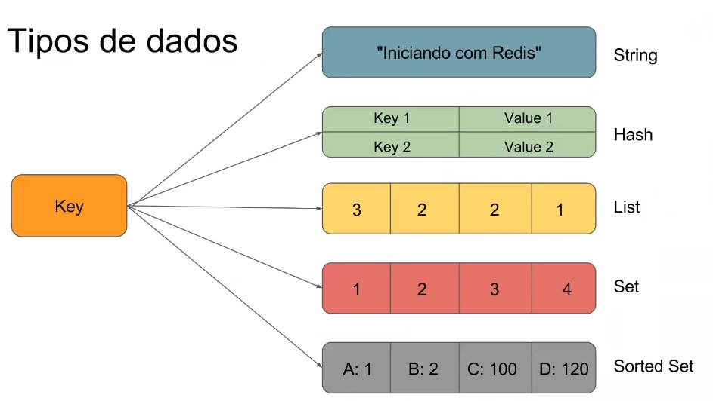
redis

Slide 21
redis - Mão na Massa

Slide 22

redis
Notes:
Executar os Scritps da VM

Slide 23
Objetivos
Noções Básicas de Uso ReDis
Estrutura de Dados ;
Chaves & Strings;
Sets;
Sets Ordenados;
Listas;
Hash;
HyperLogLogs.

Slide 24
ReDis: Data Types
Binary-Safe Strings; Listas: coleções de elementos de string ordenadas de acordo com a ordem de inserção;
Sets: coleções de elementos únicos e não-ordenados de strings;
Sets Ordenados: semelhantes a Sets, mas onde cada elemento de sequência está associado a um valor numérico flutuante, chamado pontuação;
Hashes: são mapas compostos de campos associados a valores; Matrizes de bits (ou simplesmente bitmaps): é possível, usando comandos especiais, manipular valores de String como uma matriz de bits; HyperLogLogs: esta é uma estrutura de dados probabilística que é usada para estimar a cardinalidade de um conjunto.
Notes:
Redis não é um armazenamento simples de valor-chave, é na verdade um servidor de estruturas de dados, suportando diferentes tipos de valores. O que isso significa é que, enquanto nos tradicionais armazenamentos de valores-chave você associa as chaves de string a valores de string, no Redis o valor não é limitado a uma string simples, mas também pode conter estruturas de dados mais complexas. A seguir está a lista de todas as estruturas de dados suportadas pelo Redis, que serão abordadas separadamente neste tutorial: Cordas seguras para binários. Listas: coleções de elementos de string ordenadas de acordo com a ordem de inserção. Eles são basicamente listas vinculadas. Conjuntos: coleções de elementos únicos e não-ordenados de strings. Conjuntos ordenados, semelhantes a Conjuntos, mas onde cada elemento de sequência está associado a um valor numérico flutuante, chamado pontuação. Os elementos são sempre ordenados por sua pontuação, portanto, ao contrário de Sets, é possível recuperar um intervalo de elementos (por exemplo, você pode perguntar: me dê o top 10 ou o 10 inferior). Hashes, que são mapas compostos de campos associados a valores. O campo e o valor são strings. Isso é muito semelhante aos hashes Ruby ou Python. Matrizes de bits (ou simplesmente bitmaps): é possível, usando comandos especiais, manipular valores de String como uma matriz de bits: você pode definir e limpar bits individuais, contar todos os bits definidos como 1, localizar o primeiro conjunto ou indefinido, e assim por diante. HyperLogLogs: esta é uma estrutura de dados probabilística que é usada para estimar a cardinalidade de um conjunto. Não tenha medo, é mais simples do que parece ... Veja mais adiante na seção HyperLogLog deste tutorial. Nem sempre é trivial entender como esses tipos de dados funcionam e o que usar para resolver um determinado problema a partir da referência de comando, portanto, este documento é um curso intensivo para os tipos de dados Redis e seus padrões mais comuns. Para todos os exemplos, usaremos o utilitário redis-cli, um utilitário de linha de comando simples, mas prático, para emitir comandos contra o servidor Redis.

Slide 25

ReDis: Chaves
As chaves no ReDis são Binary-Safe Strings;
Significa que você pode usar qualquer sequência binária como uma chave, de uma string como "foo" ao conteúdo de um arquivo JPEG.
Regras:
Chaves muito longas não são uma boa ideia;
Chaves muito curtas não costumam ser uma boa ideia;
Tente ficar com um esquema. Por exemplo, "object-type;
O tamanho máximo permitido da chave é de 512 MB.
Notes:
As chaves do Redis são binárias seguras, isso significa que você pode usar qualquer sequência binária como uma chave, de uma string como "foo" ao conteúdo de um arquivo JPEG. A string vazia também é uma chave válida.
Algumas outras regras sobre chaves:
Chaves muito longas não são uma boa ideia. Por exemplo, uma chave de 1024 bytes é uma má idéia não apenas em termos de memória, mas também porque a consulta da chave no conjunto de dados pode exigir várias comparações de chaves dispendiosas. Mesmo quando a tarefa em questão é para coincidir com a existência de um valor grande, hash-lo (por exemplo, com SHA1) é uma idéia melhor, especialmente a partir da perspectiva de memória e largura de banda.
Teclas muito curtas não costumam ser uma boa ideia. Não faz sentido escrever "u1000flw" como chave, se você puder escrever "user: 1000: followers". O último é mais legível e o espaço adicionado é menor comparado ao espaço usado pelo próprio objeto-chave e o objeto de valor. Enquanto chaves curtas, obviamente, consomem um pouco menos de memória, seu trabalho é encontrar o equilíbrio certo.
Tente ficar com um esquema. Por exemplo, "object-type: id" é uma boa ideia, como em "user: 1000". Pontos ou traços são freqüentemente usados ​​para campos com várias palavras, como em "comment: 1234: reply.to" ou "comment: 1234: reply-to".
O tamanho máximo permitido da chave é de 512 MB.

Slide 26

ReDis: Trabalhando com Strings
Strings;
O tipo String é o tipo mais simples de valor que você pode associar a uma chave.
Como as chaves Redis são strings, quando usamos o tipo string como um valor também, estamos mapeando uma string para outra string. O tipo de dados da string é útil para vários casos de uso, como o armazenamento em cache de fragmentos ou páginas HTML.
Notes:
Cordas Redis
O tipo Redis String é o tipo mais simples de valor que você pode associar a uma chave Redis. É o único tipo de dados no Memcached, então também é muito natural que os recém-chegados o usem no Redis.
Como as chaves Redis são strings, quando usamos o tipo string como um valor também, estamos mapeando uma string para outra string. O tipo de dados da string é útil para vários casos de uso, como o armazenamento em cache de fragmentos ou páginas HTML.

Slide 27

Criando Objetos (Objetos Simples)
ReDis

Slide 28
ReDis: Comandos SET
Sintaxe:
Onde:
EX - define o tempo de expiração especificado, em segundos.
PX - define o tempo de expiração especificado, em milissegundos.
NX - define a chave somente se ela ainda não existir.
XX - somente configure a chave, se já existir.
Exemplo:
SET key value [expiration EX seconds|PX milliseconds] [NX|XX]
> SET mykey myvalue
> GET mykey
“myvalue”
> SET 10 ‘Aula de ReDis’
> GET 10
“Aula de ReDis”
Notes:
Definir chave para manter o valor da string. Se a chave já tiver um valor, ele será sobrescrito, independentemente do tipo. Qualquer tempo de vida anterior associado à chave é descartado na operação SET bem-sucedida.
Opções
A partir do Redis 2.6.12 SET suporta um conjunto de opções que modificam seu comportamento:
EX segundos - Defina o tempo de expiração especificado, em segundos.
PX milissegundos - Defina o tempo de expiração especificado, em milissegundos.
NX - Defina a chave somente se ela ainda não existir.
XX - Somente configure a chave, se já existir.
Nota: Como as opções do comando SET podem substituir SETNX, SETEX, PSETEX, é possível que em futuras versões do Redis estes três comandos sejam descontinuados e finalmente removidos.
Valor de retorno
Resposta de cadeia simples: OK se o SET foi executado corretamente. Resposta nula: uma resposta em massa nula é retornada se a operação SET não foi executada porque o usuário especificou a opção NX ou XX, mas a condição não foi atendida.

Slide 29
ReDis: Comando SETRANGE
Sintaxe:
Onde:
key – é a chave que será usada para alteração do valor.
offset – posição numérica de onde será iniciada a alteração de string.
value – string de substituição
Exemplo:
SETRANGE key offset value
> SET mykey ‘Ola mundo cruel’
> SETRANGE mykey 4 ‘ventos’
> GET mykey
“Ola ventoscruel”
Notes:
Rescreve parte da string armazenada na chave, iniciando no deslocamento especificado, durante todo o comprimento do valor. Se o deslocamento for maior que o comprimento atual da string na chave, a string será preenchida com zero bytes para ajustar o deslocamento. Chaves não existentes são consideradas como cadeias vazias, portanto, este comando garantirá que ele contenha uma cadeia de caracteres grande o suficiente para poder definir o valor no deslocamento.
Observe que o deslocamento máximo que você pode definir é 229 -1 (536870911), como Redis Strings estão limitados a 512 megabytes. Se você precisar crescer além desse tamanho, poderá usar várias chaves.
Aviso: Ao definir o último byte possível e o valor da string armazenado na chave ainda não contém um valor de string, ou mantém um pequeno valor de string, o Redis precisa alocar toda a memória intermediária que pode bloquear o servidor por algum tempo. Em um 2010 MacBook Pro, definindo o número de byte 536870911 (alocação de 512MB) leva ~ 300ms, definindo o número de byte 134217728 (alocação de 128MB) leva ~ 80ms, configurando o número de bit 33554432 (alocação de 32MB) leva ~ 30ms e definindo o número de bits 8388608 leva ~ 8ms. Observe que, depois que essa primeira alocação é feita, as chamadas subsequentes para SETRANGE para a mesma chave não terão a sobrecarga de alocação.
Padrões
Graças ao SETRANGE e aos comandos GETRANGE análogos, você pode usar strings Redis como um array linear com acesso aleatório O (1). Este é um armazenamento muito rápido e eficiente em muitos casos de uso do mundo real.
Valor de retorno
Resposta inteira: o tamanho da string depois que ela foi modificada pelo comando.

Slide 30
ReDis: Comando APPEND
Sintaxe:
Onde:
key – é a chave que será usada para alteração do valor.
value – string de adição
Exemplo:
APPEND key value
> SET mykey ‘Ola mundo cruel’
> APPEND mykey ‘ demais’
> GET mykey
“Ola mundo cruel demais”
Notes:
Se a chave já existir e for uma string, esse comando anexará o valor no final da string. Se a chave não existir, ela será criada e definida como uma string vazia, portanto, APPEND será semelhante a SET neste caso especial.
Valor de retorno
Resposta inteira: o comprimento da string após a operação de acréscimo.

Slide 31
ReDis: Comandos SETBIT / GETBIT (bitmaps)
Sintaxe:
Onde:
key - é a chave que será usada para inserção/consulta do valor.
offset – posição numérica de onde o flag será ligado ou desligado.
value – valor do bit (0 | 1)
Exemplo:
SET key offset value
> SETBIT www.shop.com.br 1 0 -- 1 indicaria se a home foi visitada
> SETBIT www.shop.com.br 2 1 -- 2 indicaria se a houve busca por produtos
> SETBIT www.shop.com.br 3 0 -- 3 indicaria se a home compras
> GETBIT www.shop.com.br 3
0
Notes:
Define ou limpa o bit no deslocamento no valor da string armazenado na chave.
O bit é definido ou limpo, dependendo do valor, que pode ser 0 ou 1. Quando a chave não existe, um novo valor de sequência é criado. A string é criada para garantir que ela possa conter um pouco no deslocamento. O argumento de deslocamento é necessário para ser maior ou igual a 0 e menor que 232 (isso limita os bitmaps para 512 MB). Quando a string na chave é aumentada, os bits adicionados são definidos como 0.
Aviso: Ao definir o último bit possível (offset igual a 232 -1) e o valor da string armazenado na chave ainda não contém um valor de string, ou mantém um pequeno valor de string, Redis precisa alocar toda a memória intermediária que pode bloquear o servidor por algum tempo. Em um MacBook Pro 2010, definir o número de bits 232 -1 (512MB de alocação) leva ~ 300ms, definindo o número de bits 230-1 (128MB de alocação) leva ~ 80ms, definindo o bit número 228-1 (32MB alocação) leva ~ 30ms e definindo bit o número 226 -1 (8MB alocação) leva ~ 8ms. Observe que, quando essa primeira alocação é feita, as chamadas subsequentes para SETBIT para a mesma chave não terão a sobrecarga de alocação.
Valor de retorno
Resposta inteira: o valor do bit original armazenado no deslocamento.

Slide 32
ReDis: Comandos INCR / INCRBY
Sintaxe:
Onde:
key - é a chave que será usada para inserção/consulta do valor.
offset – posição numérica de onde o flag será ligado ou desligado.
value – valor do bit (0 | 1)
Exemplo:
INCR key
INCRBY key
> SETBIT www.shop.com.br 1 0 -- 1 indicaria se a home foi visitada
> SETBIT www.shop.com.br 2 1 -- 2 indicaria se a houve busca por produtos
> SETBIT www.shop.com.br 3 0 -- 3 indicaria se a home compras
> GETBIT www.shop.com.br 3
0
Notes:
Define ou limpa o bit no deslocamento no valor da string armazenado na chave.
O bit é definido ou limpo, dependendo do valor, que pode ser 0 ou 1. Quando a chave não existe, um novo valor de sequência é criado. A string é criada para garantir que ela possa conter um pouco no deslocamento. O argumento de deslocamento é necessário para ser maior ou igual a 0 e menor que 232 (isso limita os bitmaps para 512 MB). Quando a string na chave é aumentada, os bits adicionados são definidos como 0.
Aviso: Ao definir o último bit possível (offset igual a 232 -1) e o valor da string armazenado na chave ainda não contém um valor de string, ou mantém um pequeno valor de string, Redis precisa alocar toda a memória intermediária que pode bloquear o servidor por algum tempo. Em um MacBook Pro 2010, definir o número de bits 232 -1 (512MB de alocação) leva ~ 300ms, definindo o número de bits 230-1 (128MB de alocação) leva ~ 80ms, definindo o bit número 228-1 (32MB alocação) leva ~ 30ms e definindo bit o número 226 -1 (8MB alocação) leva ~ 8ms. Observe que, quando essa primeira alocação é feita, as chamadas subsequentes para SETBIT para a mesma chave não terão a sobrecarga de alocação.
Valor de retorno
Resposta inteira: o valor do bit original armazenado no deslocamento.

Slide 33
ReDis: Comando INCR
Comando INCR:
> SET counter 100
OK
> INCR counter
(integer) 101
> INCR counter
(integer) 102
> INCRBY counter 50
(integer) 152
Notes:
O comando INCR analisa o valor da string como um inteiro, incrementa-o em um e, finalmente, define o valor obtido como o novo valor. Existem outros comandos semelhantes como INCRBY, DECR e DECRBY. Internamente, é sempre o mesmo comando, agindo de uma maneira um pouco diferente.
O que significa que o INCR é atômico? Que até mesmo vários clientes que emitem o INCR contra a mesma chave nunca entrarão em uma condição de corrida. Por exemplo, nunca acontecerá que o cliente 1 leia "10", o cliente 2 leia "10" ao mesmo tempo, ambos aumentem para 11 e definam o novo valor para 11. O valor final será sempre 12 e o valor de leitura A operação increment-set é executada enquanto todos os outros clientes não estão executando um comando ao mesmo tempo.
Existem vários comandos para operar em strings. Por exemplo, o comando GETSET define uma chave para um novo valor, retornando o valor antigo como o resultado. Você pode usar este comando, por exemplo, se tiver um sistema que incrementa uma chave Redis usando o INCR toda vez que seu site recebe um novo visitante. Você pode querer coletar essas informações uma vez a cada hora, sem perder um único incremento. Você pode GETSET a chave, atribuindo-lhe o novo valor de "0" e lendo o valor antigo de volta.

Slide 34
ReDis: Comandos TYPE e DEL
Comando SET, TYPE e DEL:
> SET mykey x
OK
> TYPE mykey
String
> DEL mykey
(integer) 1
> TYPE mykey
none
Notes:
From the examples you can also see how DEL itself returns 1 or 0 depending on whether the key was removed (it existed) or not (there was no such key with that name).
There are many key space related commands, but the above two are the essential ones together with the TYPEcommand, which returns the kind of value stored at the specified key:

Slide 35
ReDis: Tempo de Duração de um Key-Value
Comando SET, EXPIRE e DEL:
> SET key some-value
OK
> EXPIRE key 5
(integer) 1
> GET key (immediately)
"some-value“
> GET key (after some time)
(nil)
Notes:
Antes de continuar com estruturas de dados mais complexas, precisamos discutir outro recurso que funciona independentemente do tipo de valor e é chamado Redis expira. Basicamente, você pode definir um tempo limite para uma chave, que é um tempo limitado para viver. Quando o tempo de vida transcorre, a chave é automaticamente destruída, exatamente como se o usuário chamasse o comando DEL com a chave.
Algumas informações rápidas sobre o Redis expiram:
Eles podem ser definidos usando precisão de segundos ou milissegundos.
No entanto, a resolução do tempo de expiração é sempre de 1 milissegundo.
As informações sobre expirar são replicadas e mantidas em disco, o tempo virtualmente passa quando seu servidor Redis permanece parado (isso significa que o Redis salva a data em que uma chave irá expirar).
Definir uma expiração é trivial:

Slide 36
ReDis: Tempo de Duração de um Key-Value
Comando SET, EXPIRE e DEL:
Eles podem ser definidos usando precisão de segundos ou milissegundos;
No entanto, a resolução do tempo de expiração é sempre de 1 milissegundo;
As informações sobre expirar são replicadas e mantidas em disco, o tempo virtualmente passa quando seu servidor Redis permanece parado (isso significa que o Redis salva a data em que uma chave irá expirar).
> SET key 100 ex 10
OK
> TTL key
(integer) 9
Notes:
A chave desapareceu entre as duas chamadas GET, já que a segunda ligação atrasou mais de 5 segundos. No exemplo acima, usamos EXPIRE para definir a expiração (ela também pode ser usada para definir uma expiração diferente para uma chave que já tenha uma, como PERSIST pode ser usada para remover a expiração e tornar a chave persistente para sempre ). No entanto, também podemos criar chaves com validade usando outros comandos do Redis. Por exemplo, usando as opções SET:
O exemplo acima define uma chave com o valor da string 100, com uma validade de dez segundos. Posteriormente, o comando TTL é chamado para verificar o tempo restante para a chave.
Para definir e verificar a validade em milissegundos, verifique os comandos PEXPIRE e PTTL e a lista completa de opções SET.

Slide 37
Criando Objetos (Sets)
ReDis

Slide 38

ReDis: Trabalhando com Sets
SETs são coleções não ordenadas de strings.
Também é possível fazer várias outras operações em relação a conjuntos como teste, se um determinado elemento já existir, realizando a interseção, união ou diferença entre vários conjuntos e assim por diante.
Notes:
Conjuntos Redis são coleções não ordenadas de strings. O comando SADD adiciona novos elementos a um conjunto. Também é possível fazer várias outras operações em relação a conjuntos como teste, se um determinado elemento já existir, realizando a interseção, união ou diferença entre vários conjuntos e assim por diante.

Slide 39
ReDis: Comando SADD
Sintaxe:
Onde:
key - é a chave que será usada para inserção do valor.
member – valor(es) a ser(em) adicionado(s).
Exemplo:
SADD key member [member]
> SADD myset 1 2 3
(integer) 3
> SMEMBERS myset
1. 1
2. 2
3. 3
Notes:
Adicione os membros especificados ao conjunto armazenado na chave. Membros especificados que já são membros desse conjunto são ignorados. Se a chave não existir, um novo conjunto será criado antes de incluir os membros especificados.
Um erro é retornado quando o valor armazenado na chave não é um conjunto.
Valor de retorno
Resposta inteira: o número de elementos que foram adicionados ao conjunto, não incluindo todos os elementos já presentes no conjunto.

Slide 40
ReDis: Comandos SUNION, SDIFF, SINTER
Sintaxe:
Onde:
key - é a chave que será usada nas comparações.
Exemplo:
SUNION | SDIFF | SINTER key [key]
> SUNION mkey1 mkey2
{a,b,c,d,e,x,y}
mkey1
mkey2
a
x
> SDIFF mkey1 mkey2
{a,b,c}
b
c
e
d
y
> SINTER mkey1 mkey2
{b,e}
Notes:
SUNION
Retorna os membros do conjunto resultantes da união de todos os conjuntos dados.
SDIFF
Retorna os membros do conjunto resultantes da diferença entre o primeiro conjunto e todos os conjuntos sucessivos.
SINTER
Retorna os membros do conjunto resultante da interseção de todos os conjuntos dados.
Valor de retorno
Resposta da matriz: lista com membros do conjunto resultante.

Slide 41
ReDis: Comando SISMEMBER
Sintaxe:
Onde:
key - é a chave que será usada nas comparações.
member – valor a ser pesquisado.
Exemplo:
SISMEMBER key member
> SADD myset 1 2 3
(integer) 3
> SISMEMBER myset 3
(integer) 1
> SISMEMBER myset 30
(integer) 0
Notes:
"3" é um membro do conjunto, enquanto "30" não é.
Conjuntos são bons para expressar relações entre objetos. Por exemplo, podemos facilmente usar conjuntos para implementar tags.
Uma maneira simples de modelar esse problema é ter um conjunto para cada objeto que queremos marcar. O conjunto contém os IDs das tags associadas ao objeto.
Uma ilustração é marcar artigos de notícias. Se o artigo ID 1000 for marcado com as tags 1, 2, 5 e 77, um conjunto pode associar esses IDs de tag ao item de notícias:

Slide 42
ReDis: Comando SPOP
Sintaxe:
Onde:
key - é a chave que será usada nas comparações.
count – quantidade de valores a serem retornados randomicamente.
Exemplo:
SPOP key [count]
> SADD myset 1 2 3
(integer) 3
> SPOP myset 2
1
3
> SMEMBER myset
2
Notes:
Remove e retorna um ou mais elementos aleatórios do armazenamento de valor definido na chave.
Essa operação é semelhante a SRANDMEMBER, que retorna um ou mais elementos aleatórios de um conjunto, mas não o remove.
O argumento count está disponível desde a versão 3.2.

Slide 43

ReDis: Outros Comando SET
Outros comandos para trabalho com SETs (conjuntos):
SCARD
SDIFFSTORE
SINTERSTORE
SMOVE
SRANDMEMBER
SREM
SSCAN
SUNIONSTORE
Maiores informações:
https://redis.io/commands/sadd/
Notes:
Remove e retorna um ou mais elementos aleatórios do armazenamento de valor definido na chave.
Essa operação é semelhante a SRANDMEMBER, que retorna um ou mais elementos aleatórios de um conjunto, mas não o remove.
O argumento count está disponível desde a versão 3.2.

Slide 44
Criando Objetos (Sorted Sets)
ReDis

Slide 45

ReDis: Trabalhando com Sets Ordenados
Conjuntos ordenados são um tipo de dados que é semelhante a uma mistura entre um Set e um Hash.
Da mesma forma que os Sets, os conjuntos classificados são compostos de elementos de sequência únicos e não repetitivos, portanto, em certo sentido, um conjunto classificado também é um conjunto.
Se A e B forem dois elementos com uma pontuação diferente, então A> B se A.score for> B.score;
Se A e B tiverem exatamente a mesma pontuação, então A> B se a string A for lexicograficamente maior que a string B. As cadeias A e B não podem ser iguais, pois os conjuntos classificados têm apenas elementos exclusivos.
Notes:
Conjuntos ordenados são um tipo de dados que é semelhante a uma mistura entre um Conjunto e um Hash. Da mesma forma que os conjuntos, os conjuntos classificados são compostos de elementos de sequência únicos e não repetitivos, portanto, em certo sentido, um conjunto classificado também é um conjunto.
No entanto, enquanto os elementos dentro dos conjuntos não são ordenados, cada elemento em um conjunto classificado é associado a um valor de ponto flutuante, chamado score (é por isso que o tipo também é semelhante a um hash, pois cada elemento é mapeado para um valor).
Além disso, os elementos de um conjunto ordenado são ordenados (para que não sejam ordenados a pedido, a ordem é uma peculiaridade da estrutura de dados usada para representar conjuntos de classificação). Eles são ordenados de acordo com a seguinte regra:
Se A e B forem dois elementos com uma pontuação diferente, então A> B se A.score for> B.score.
Se A e B tiverem exatamente a mesma pontuação, então A> B se a string A for lexicograficamente maior que a string B. As cadeias A e B não podem ser iguais, pois os conjuntos classificados têm apenas elementos exclusivos.

Slide 46
ReDis: Comando ZADD
Sintaxe:
Onde:
key - é a chave que será usada para inserção/consulta do valor.
NX – atualiza apenas elementos que já existem, não adiciona novos.
XX – não atualiza elementos já existentes, somente adiciona.
INCR – faz o ZADD agir como o ZINCRBY.
score – critério de peso ou ordenação do valor.
member – valor a ser inserido.
Exemplo:
ZADD key [NX|XX] [CH] [INCR] score member [score member ...]
> ZADD myzset 2 "two" 3 "three"
(integer) 2
Notes:
Adiciona todos os membros especificados com as pontuações especificadas ao conjunto classificado armazenado na chave. É possível especificar vários pares de pontuação / membro. Se um membro especificado já for um membro do conjunto classificado, a pontuação será atualizada e o elemento reinserido na posição correta para garantir a ordem correta.
Se a chave não existir, um novo conjunto classificado com os membros especificados como membros únicos será criado, como se o conjunto classificado estivesse vazio. Se a chave existir, mas não contiver um conjunto classificado, será retornado um erro.
Os valores de pontuação devem ser a representação de string de um número de ponto flutuante de precisão dupla. + inf e -inf são valores válidos também.
Opções ZADD (Redis 3.0.2 ou superior)
O ZADD suporta uma lista de opções, especificadas após o nome da chave e antes do primeiro argumento de pontuação. Opções são:
XX: atualiza apenas elementos que já existem. Nunca adicione elementos.
NX: não atualize elementos já existentes. Sempre adicione novos elementos.
CH: Modifique o valor de retorno do número de novos elementos adicionados, para o número total de elementos alterados (CH é uma abreviação de alterado). Elementos alterados são novos elementos adicionados e elementos já existentes para os quais a pontuação foi atualizada. Portanto, elementos especificados na linha de comando com a mesma pontuação que tinham no passado não são contados. Nota: normalmente, o valor de retorno do ZADD só conta o número de novos elementos adicionados.
INCR: Quando esta opção é especificada, o ZADD age como ZINCRBY. Apenas um par de elementos de pontuação pode ser especificado neste modo.

Slide 47
ReDis: Comando ZADD
Comando ZADD:
> ZADD hackers 1940 "Alan Kay"
(integer) 1
> ZADD hackers 1957 "Sophie Wilson"
(integer) 1
> ZADD hackers 1953 "Richard Stallman"
(integer) 1
> ZADD hackers 1949 "Anita Borg"
(integer) 1
> ZADD hackers 1965 "Yukihiro Matsumoto"
(integer) 1
> ZADD hackers 1914 "Hedy Lamarr"
(integer) 1
> ZADD hackers 1916 "Claude Shannon"
(integer) 1
> ZADD hackers 1969 "Linus Torvalds"
(integer) 1
> ZADD hackers 1912 "Alan Turing"
(integer) 1
Notes:
Como você pode ver, o ZADD é semelhante ao SADD, mas recebe um argumento adicional (colocado antes do elemento a ser adicionado), que é a pontuação. O ZADD também é variádico, portanto, você está livre para especificar vários pares de valores de pontuação, mesmo que isso não seja usado no exemplo acima.
Com conjuntos classificados, é trivial retornar uma lista de hackers classificados por ano de nascimento, porque na verdade eles já estão classificados.

Slide 48
ReDis: Comando ZRANGE
Sintaxe:
Onde:
key - é a chave que será usada para inserção/consulta do valor.
start – posição inicial da busca.
stop – posição final da busca.
WITHSCORES – retorna também os scores de cada valor.
Exemplo:
ZRANGE key start stop [WITHSCORES]
> ZADD myzset 2 "two" 3 "three"
(integer) 2
Notes:
Adiciona todos os membros especificados com as pontuações especificadas ao conjunto classificado armazenado na chave. É possível especificar vários pares de pontuação / membro. Se um membro especificado já for um membro do conjunto classificado, a pontuação será atualizada e o elemento reinserido na posição correta para garantir a ordem correta.
Se a chave não existir, um novo conjunto classificado com os membros especificados como membros únicos será criado, como se o conjunto classificado estivesse vazio. Se a chave existir, mas não contiver um conjunto classificado, será retornado um erro.
Os valores de pontuação devem ser a representação de string de um número de ponto flutuante de precisão dupla. + inf e -inf são valores válidos também.
Opções ZADD (Redis 3.0.2 ou superior)
O ZADD suporta uma lista de opções, especificadas após o nome da chave e antes do primeiro argumento de pontuação. Opções são:
XX: atualiza apenas elementos que já existem. Nunca adicione elementos.
NX: não atualize elementos já existentes. Sempre adicione novos elementos.
CH: Modifique o valor de retorno do número de novos elementos adicionados, para o número total de elementos alterados (CH é uma abreviação de alterado). Elementos alterados são novos elementos adicionados e elementos já existentes para os quais a pontuação foi atualizada. Portanto, elementos especificados na linha de comando com a mesma pontuação que tinham no passado não são contados. Nota: normalmente, o valor de retorno do ZADD só conta o número de novos elementos adicionados.
INCR: Quando esta opção é especificada, o ZADD age como ZINCRBY. Apenas um par de elementos de pontuação pode ser especificado neste modo.

Slide 49
ReDis: Comando ZRANGE
Exemplos:
> ZRANGE hackers 0 -1
1) "Alan Turing"
2) "Hedy Lamarr"
3) "Claude Shannon"
4) "Alan Kay"
5) "Anita Borg"
6) "Richard Stallman"
7) "Sophie Wilson"
8) "Yukihiro Matsumoto"
9) "Linus Torvalds"
> ZRANGE hackers 0 -1 withscores
1) "Alan Turing"
2) "1912"
3) "Hedy Lamarr"
4) "1914"
5) "Claude Shannon"
6) "1916"
7) "Alan Kay"
8) "1940"
9) "Anita Borg"
10) "1949"
11) "Richard Stallman"
12) "1953"
13) "Sophie Wilson"
14) "1957"
15) "Yukihiro Matsumoto"
16) "1965"
17) "Linus Torvalds"
18) "1969"
Notes:
Nota de implementação: Os conjuntos ordenados são implementados por meio de uma estrutura de dados com duas portas, contendo uma lista de pulos e uma tabela de hash, portanto, toda vez que adicionamos um elemento, o Redis realiza uma operação O (log (N)). Isso é bom, mas quando pedimos por
Nota: 0 e -1 significa desde o índice do elemento 0 até o último elemento (-1 funciona aqui exatamente como no caso do comando LRANGE). elementos classificados, o Redis não precisa fazer nenhum trabalho, já está tudo ordenado:

Slide 50
ReDis: Comando ZRANGEBYSCORE
Sintaxe:
Onde:
key - é a chave que será usada para inserção/consulta do valor.
min – posição inicial da busca.
max – posição final da busca.
WITHSCORES – retorna também os scores de cada valor.
LIMIT – retorna somente um numero limitado de resultados.
Exemplo:
ZRANGEBYSCORE key min max [WITHSCORES] [LIMIT offset count]
> ZREMRANGEBYSCORE hackers 1940 1960
(integer) 4
Notes:
Retorna todos os elementos no conjunto classificado na chave com uma pontuação entre min e max (incluindo elementos com pontuação igual a min ou max). Os elementos são considerados ordenados de baixa a alta pontuação.
Os elementos com a mesma pontuação são retornados em ordem lexicográfica (isso segue de uma propriedade da implementação do conjunto classificado no Redis e não envolve computação adicional).
O argumento LIMIT opcional pode ser usado para obter apenas um intervalo dos elementos correspondentes (semelhante ao deslocamento SELECT LIMIT, contagem em SQL). Lembre-se de que, se o deslocamento for grande, o conjunto classificado precisará ser percorrido pelos elementos de deslocamento antes de chegar aos elementos a serem retornados, o que pode adicionar complexidade de tempo O (N).
O argumento opcional WITHSCORES faz com que o comando retorne o elemento e sua pontuação, em vez do elemento sozinho. Esta opção está disponível desde o Redis 2.0.
Intervalos exclusivos e infinito
min e max podem ser -inf e + inf, para que você não precise saber a pontuação mais alta ou mais baixa no conjunto classificado para obter todos os elementos de uma pontuação ou até uma determinada pontuação.
Por padrão, o intervalo especificado por min e max é fechado (inclusive). É possível especificar um intervalo aberto (exclusivo) prefixando a pontuação com o caractere (. Por exemplo:
Zsetagebyscore zset (1 5
Retornará todos os elementos com 1 <escore <= 5 enquanto:
Zsetagebyscore zset (5 (10
Retornará todos os elementos com 5 <escore <10 (5 e 10 excluídos).
Valor de retorno
Resposta de matriz: lista de elementos no intervalo de pontuação especificado (opcionalmente com suas pontuações).

Slide 51
ReDis: Comando ZRANGEBYSCORE
Comando ZRANGEBYSCORE:
> ZRANGEBYSCORE hackers -inf 1950
1) "Alan Turing"
2) "Hedy Lamarr"
3) "Claude Shannon"
4) "Alan Kay"
5) "Anita Borg"

Slide 52
ReDis: Comando ZRANK
Sintaxe:
Onde:
key - é a chave que será usada para inserção/consulta do valor.
member – valor a qual se deseja verificar o rank.
Exemplo:
ZRANK key member
> ZRANK hackers "Anita Borg” (or ZREVRANK)
(integer) 4
Notes:
Retorna todos os elementos no conjunto classificado na chave com uma pontuação entre min e max (incluindo elementos com pontuação igual a min ou max). Os elementos são considerados ordenados de baixa a alta pontuação.
Os elementos com a mesma pontuação são retornados em ordem lexicográfica (isso segue de uma propriedade da implementação do conjunto classificado no Redis e não envolve computação adicional).
O argumento LIMIT opcional pode ser usado para obter apenas um intervalo dos elementos correspondentes (semelhante ao deslocamento SELECT LIMIT, contagem em SQL). Lembre-se de que, se o deslocamento for grande, o conjunto classificado precisará ser percorrido pelos elementos de deslocamento antes de chegar aos elementos a serem retornados, o que pode adicionar complexidade de tempo O (N).
O argumento opcional WITHSCORES faz com que o comando retorne o elemento e sua pontuação, em vez do elemento sozinho. Esta opção está disponível desde o Redis 2.0.
Intervalos exclusivos e infinito
min e max podem ser -inf e + inf, para que você não precise saber a pontuação mais alta ou mais baixa no conjunto classificado para obter todos os elementos de uma pontuação ou até uma determinada pontuação.
Por padrão, o intervalo especificado por min e max é fechado (inclusive). É possível especificar um intervalo aberto (exclusivo) prefixando a pontuação com o caractere (. Por exemplo:
Zsetagebyscore zset (1 5
Retornará todos os elementos com 1 <escore <= 5 enquanto:
Zsetagebyscore zset (5 (10
Retornará todos os elementos com 5 <escore <10 (5 e 10 excluídos).
Valor de retorno
Resposta de matriz: lista de elementos no intervalo de pontuação especificado (opcionalmente com suas pontuações).

Slide 53
ReDis: Outros Comando Sorted SETs
Outros comandos para trabalho com Sorted SETs (conjuntos ordenados):
ZCARD
ZINCRBY
ZINTERSTORE
ZLEXCOUNT
ZPOPMAX
ZPOPMIN
ZRANGEBYLEX
ZRANGEBYSCORE
ZREM
...
Maiores informações:
https://redis.io/commands/zadd

Slide 54
Criando Objetos (Lists)
ReDis

Slide 55

ReDis: Trabalhando com Listas
As listas Redis são implementadas por meio de listas vinculadas. Isso significa que, mesmo se você tiver milhões de elementos em uma lista, a operação de adicionar um novo elemento na cabeça ou na cauda da lista é executada em tempo constante. A velocidade de adicionar um novo elemento com o comando LPUSH ao início de uma lista com dez elementos é o mesmo que adicionar um elemento ao cabeçalho da lista com 10 milhões de elementos.
Notes:
Para explicar o tipo de dados List, é melhor começar com um pouco de teoria, já que o termo List é freqüentemente usado de maneira imprópria pelas pessoas da tecnologia da informação. Por exemplo, "Listas de Python" não são o que o nome pode sugerir (Listas vinculadas), mas sim Arrays (o mesmo tipo de dado é chamado Array in Ruby na verdade).
De um ponto de vista muito geral, uma Lista é apenas uma sequência de elementos ordenados: 10,20,1,2,3 é uma lista. Mas as propriedades de uma lista implementada usando uma matriz são muito diferentes das propriedades de uma lista implementada usando uma lista vinculada.
As listas Redis são implementadas por meio de listas vinculadas. Isso significa que, mesmo se você tiver milhões de elementos em uma lista, a operação de adicionar um novo elemento na cabeça ou na cauda da lista é executada em tempo constante. A velocidade de adicionar um novo elemento com o comando LPUSH ao início de uma lista com dez elementos é o mesmo que adicionar um elemento ao cabeçalho da lista com 10 milhões de elementos.
Qual é o lado negativo? Acessar um elemento por índice é muito rápido em listas implementadas com um Array (acesso indexado em tempo constante) e não tão rápido em listas implementadas por listas vinculadas (onde a operação requer uma quantidade de trabalho proporcional ao índice do elemento acessado).
As listas Redis são implementadas com listas vinculadas porque, para um sistema de banco de dados, é crucial poder adicionar elementos a uma lista muito longa de maneira muito rápida. Outra grande vantagem, como você verá daqui a pouco, é que as Listas Redis podem ser tiradas em tempo constante em tempo constante.
Quando o acesso rápido ao meio de uma grande coleção de elementos é importante, há uma estrutura de dados diferente que pode ser usada, chamada de conjuntos de classificação.

Slide 56
ReDis: Comandos LPUSH & RPUSH
Sintaxe:
Onde:
key - é a chave que será usada para inserção/consulta do valor.
value – valor a ser inserido.
Exemplo:
LPUSH | RPUSH key value [value]
> RPUSH mylist A B
(integer) 1
> LPUSH mylist first
(integer) 3
> LRANGE mylist 0 -1
1) "first"
2) "A"
3) "B"
Notes:
LPUSH
Insira todos os valores especificados no topo da lista armazenada na chave. Se a chave não existir, ela será criada como uma lista vazia antes de executar as operações de envio. Quando a chave contém um valor que não é uma lista, um erro é retornado.
É possível enviar vários elementos usando uma única chamada de comando, especificando vários argumentos no final do comando. Os elementos são inseridos um após o outro no início da lista, do elemento mais à esquerda até o elemento mais à direita. Assim, por exemplo, o comando LPUSH mylist a b c resultará em uma lista contendo c como primeiro elemento, b como segundo elemento e como terceiro elemento.
Valor de retorno
Resposta inteira: o tamanho da lista após as operações de envio.
RPUSH
Insira todos os valores especificados na parte final da lista armazenada na chave. Se a chave não existir, ela será criada como uma lista vazia antes de executar a operação de envio. Quando a chave contém um valor que não é uma lista, um erro é retornado.
É possível enviar vários elementos usando uma única chamada de comando, especificando vários argumentos no final do comando. Os elementos são inseridos um após o outro na parte final da lista, do elemento mais à esquerda até o elemento mais à direita. Assim, por exemplo, o comando RPUSH mylist a b c resultará em uma lista contendo um como primeiro elemento, b como segundo elemento ec como terceiro elemento.
Valor de retorno
Resposta inteira: o comprimento da lista após a operação de envio.

Slide 57
ReDis: Comandos RPUSH, LRANGE
Comando RPUSH, LRANGE:
> RPUSH mylist 1 2 3 4 5 "foo bar"
(integer) 9
> LRANGE mylist 0 -1
1) "first"
2) "A"
3) "B"
4) "1"
5) "2"
6) "3"
7) "4"
8) "5"
9) "foo bar"
Notes:
O comando LPUSH adiciona um novo elemento em uma lista, à esquerda (na cabeça), enquanto o comando RPUSH adiciona um novo elemento em uma lista, à direita (na cauda). Finalmente, o comando LRANGE extrai os intervalos de elementos das listas:
Observe que LRANGE leva dois índices, o primeiro e o último elemento do intervalo a retornar. Ambos os índices podem ser negativos, dizendo ao Redis para começar a contar a partir do final: então -1 é o último elemento, -2 é o penúltimo elemento da lista e assim por diante.
Como você pode ver, o RPUSH anexou os elementos à direita da lista, enquanto o LPUSH final anexou o elemento à esquerda.
Ambos os comandos são variadic, o que significa que você está livre para enviar vários elementos para uma lista em uma única chamada:

Slide 58
ReDis: Comandos LPOP & RPOP
Sintaxe:
Onde:
key - é a chave que será usada para a operação.
Exemplo:
LPOP | RPOP key
> RPUSH mylist a b c
(integer) 3
> RPOP mylist
"c“
> RPOP mylist
"b“
> RPOP mylist
"a“
> RPOP mylist
(nil)
Notes:
LPOP
Remove e retorna o primeiro elemento da lista armazenada na chave.
Valor de retorno
Resposta em cadeia em massa: o valor do primeiro elemento ou nulo quando a chave não existe.
RPOP
Remove e retorna o último elemento da lista armazenada na chave.
Valor de retorno
Resposta em cadeia em massa: o valor do último elemento ou nulo quando a chave não existe.

Slide 59
ReDis: Comandos LTRIM
Sintaxe:
Onde:
key - é a chave que será usada para a operação.
start – posição inicial.
stop – posição final para a operação do trim.
Exemplo:
LTRIM key start stop
> RPUSH mylist 1 2 3 4 5
(integer) 5
> LTRIM mylist 0 2
OK
> LRANGE mylist 0 -1
1) "1"
2) "2"
3) "3"
Notes:
Apare uma lista existente para que ela contenha apenas o intervalo especificado de elementos especificados. Tanto o start quanto o stop são índices baseados em zero, onde 0 é o primeiro elemento da lista (o head), 1 o próximo elemento e assim por diante.
Por exemplo: LTRIM foobar 0 2 modificará a lista armazenada no foobar para que somente os três primeiros elementos da lista permaneçam.
start e end também podem ser números negativos indicando offsets do final da lista, onde -1 é o último elemento da lista, -2 o penúltimo elemento e assim por diante.
Índices fora do intervalo não produzirão um erro: se start for maior que o final da lista, ou start> end, o resultado será uma lista vazia (o que faz com que a chave seja removida). Se o final for maior que o final da lista, o Redis o tratará como o último elemento da lista.
Um uso comum de LTRIM é junto com o LPUSH / RPUSH. Por exemplo:
LPUSH mylist someelement
LTRIM mylist 0 99
Este par de comandos irá empurrar um novo elemento na lista, garantindo ao mesmo tempo que a lista não cresça com mais de 100 elementos. Isso é muito útil ao usar o Redis para armazenar logs, por exemplo. É importante notar que, quando usado dessa maneira, o LTRIM é uma operação O (1) porque, no caso médio, apenas um elemento é removido da cauda da lista.
Valor de retorno
Resposta de string simples

Slide 60
ReDis: Listas Capped
Comandos RPUSH, LTRIM, LRANGE:
> LPUSH mylist <some element>
> LTRIM mylist 0 999
Notes:
A combinação acima adiciona um novo elemento e leva apenas os 1000 elementos mais novos para a lista. Com o LRANGE, você pode acessar os principais itens sem precisar memorizar dados muito antigos.
Nota: enquanto LRANGE é tecnicamente um comando O (N), o acesso a pequenos intervalos em direção à cabeça ou à cauda da lista é uma operação de tempo constante.

Slide 61
ReDis: Outros Comando LISTs
Outros comandos para trabalho com LISTs:
LINDEX
LINSERT
LLEN
LPUSHX
LREM
LSET
LTRIM
RPOPLPUSH
RPUSHX
...
Maiores informações:
https://redis.io/commands/lpush

Slide 62
Criando Objetos (Hashs)
ReDis

Slide 63

ReDis: Trabalhando com Hashs
Os hashes Redis têm exatamente a aparência esperada de um "hash", com pares de valor de campo.
Embora os hashes sejam úteis para representar objetos, na verdade, o número de campos que você pode colocar dentro de um hash não tem limites práticos (além da memória disponível), portanto, você pode usar hashes de muitas maneiras diferentes dentro de seu aplicativo
Notes:
O comando HMSET define vários campos do hash, enquanto o HGET recupera um único campo. O HMGET é semelhante ao HGET, mas retorna uma matriz de valores:

Slide 64
ReDis: Comandos HMSET, HGET, HGETALL
Comando HMSET, HGET, HGETALL:
> HMSET user:1000 username antirez birthyear 1977 verified 1
OK
> HGET user:1000 username
"antirez“
> HGET user:1000 birthyear
"1977“
> HGETALL user:1000
1) "username"
2) "antirez"
3) "birthyear"
4) "1977"
5) "verified"
6) "1"

Slide 65
ReDis: Comando HMGET
Comando HMGET:
O comando HMSET define vários campos do hash, enquanto o HGET recupera um único campo. O HMGET é semelhante ao HGET, mas retorna uma matriz de valores
> HMGET user:1000 username birthyear no-such-field
1) "antirez"
2) "1977"
3) (nil)
Notes:
O comando HMSET define vários campos do hash, enquanto o HGET recupera um único campo. O HMGET é semelhante ao HGET, mas retorna uma matriz de valores:

Slide 66
ReDis: Comando HINCRBY
Comando HINCRBY:
Vale a pena notar que pequenos hashes (isto é, alguns elementos com valores pequenos) são codificados de maneira especial na memória, o que os torna muito eficientes na memória.
> HINCRBY user:1000 birthyear 10
(integer) 1987
> HINCRBY user:1000 birthyear 10
(integer) 1997
Notes:
Existem comandos que podem executar operações em campos individuais, como o HINCRBY:
Você pode encontrar a lista completa de comandos hash na documentação.
Vale a pena notar que pequenos hashes (isto é, alguns elementos com valores pequenos) são codificados de maneira especial na memória, o que os torna muito eficientes na memória.

Slide 67
ReDis: Outros Comando HASHs
Outros comandos para trabalho com HASHs:
HDEL
HINCRBY
HINCRBYFLOAT
HKEYS
HLEN
HMGET
HMSET
HSETNX
HSTRLEN
HVALS
...
Maiores informações:
https://redis.io/commands/hset

Slide 68
Criando Objetos (BitMaps)
ReDis

Slide 69

ReDis: Trabalhando com Bitmaps
Os bitmaps não são um tipo de dados real, mas um conjunto de operações orientadas por bits definidas no tipo String.
Como as strings são blobs seguros binários e seu comprimento máximo é de 512 MB, eles são adequados para configurar até 232 bits diferentes.
Notes:
Os bitmaps não são um tipo de dados real, mas um conjunto de operações orientadas por bits definidas no tipo String. Como as strings são blobs seguros binários e seu comprimento máximo é de 512 MB, eles são adequados para configurar até 232 bits diferentes.
As operações de bit são divididas em dois grupos: operações de bit único em tempo constante, como definir um bit para 1 ou 0, ou obter seu valor, e operações em grupos de bits, por exemplo, contando o número de bits em um determinado intervalo de bits (por exemplo, contagem de população).
Uma das maiores vantagens dos bitmaps é que eles geralmente oferecem economia de espaço ao armazenar informações. Por exemplo, em um sistema em que usuários diferentes são representados por IDs de usuário incremental, é possível lembrar de uma informação de bit único (por exemplo, saber se um usuário deseja receber um boletim informativo) de 4 bilhões de usuários usando apenas 512 MB de memória.
Os bits são definidos e recuperados usando os comandos SETBIT e GETBIT:

Slide 70
ReDis: Operando com Bitmaps
Comando SETBIT e GETBIT:
> SETBIT key 10 1
(integer) 1
> GETBIT key 10
(integer) 1
> GETBIT key 11
(integer) 0

Slide 71
ReDis: Operando com Bitmaps
Alguns use cases para Bitmaps:
Análise em tempo real de todos os tipos;
Armazenamento de informações booleanas de alto desempenho, porém com alto desempenho, associadas a IDs de objetos.
Notes:
Casos de uso comuns para bitmaps são:
Análise em tempo real de todos os tipos.
Armazenamento de informações booleanas de alto desempenho, porém com alto desempenho, associadas a IDs de objetos.
Por exemplo, imagine que você queira saber a maior quantidade de visitas diárias dos usuários do seu site. Você começa a contar os dias a partir do zero, ou seja, o dia em que você tornou o seu site público e definiu um pouco com o SETBIT toda vez que o usuário visita o site. Como um índice de bits, você simplesmente pega o tempo atual do unix, subtrai o offset inicial e divide por 3600 * 24.
Dessa forma, para cada usuário, você tem uma pequena string contendo as informações da visita para cada dia. Com BITCOUNT é possível obter facilmente o número de dias que um determinado usuário visitou o site, enquanto com algumas chamadas BITPOS, ou simplesmente buscar e analisar o bitmap do lado do cliente, é possível calcular facilmente a maior sequência.
Os bitmaps são triviais para dividir em várias chaves, por exemplo, para sharding o conjunto de dados e, em geral, é melhor evitar trabalhar com chaves enormes. Para dividir um bitmap em diferentes teclas em vez de definir todos os bits em uma chave, uma estratégia trivial é apenas armazenar M bits por chave e obter o nome da chave com o número de bits / M e o enésimo bit para endereçar dentro da chave com bit -número MOD

Slide 72
Criando Objetos (Geo)
ReDis

Slide 73

ReDis: Trabalhando com Dados Geo
Coordenadas geográficas são processadas como outros dados, todavia podem ser trabalhados de maneira geográfica.
Basicamente, devemos informar latitude, longitude e o nome de uma localidade.
A partir daí serão possíveis uma série de operações relativas a distâncias em linha reta, em raio, entre outras possibilidades.

Slide 74
ReDis: Operando com Geográficos
Comando GEOADD
> GEOADD Sicily 13.361389 38.115556 "Palermo" 15.087269 37.502669 "Catania"
(integer) 2

Slide 75
ReDis: Operando com Geográficos
ComandoS GEODIST e GEORADIUS
> > GEODIST Sicily Palermo Catania
"166274.1516"
> GEORADIUS Sicily 15 37 100 km
1) "Catania"
> GEORADIUS Sicily 15 37 200 km
1) "Palermo"
2) "Catania"

Slide 76
Mas, o que é o redis?

Slide 77

ReDis: O que é?
Remote Dictionary Server
O Redis é um banco de dados NoSQL que segue o princípio do armazenamento de valores-chave. O armazenamento de valor-chave fornece a capacidade de armazenar alguns dados chamados de valor, dentro de uma chave.
O Redis suporta vários tipos de estruturas de dados, como strings, hashes, listas, conjuntos, conjuntos de classificação, bitmaps, hiperloglogs e índices geoespaciais com consultas radius.
Notes:
O que é ReDis?
O Redis é um banco de dados NoSQL que segue o princípio do armazenamento de valores-chave. O armazenamento de valor-chave fornece a capacidade de armazenar alguns dados chamados de valor, dentro de uma chave. Você pode receber esses dados mais tarde somente se souber a chave exata usada para armazená-los.
O Redis é um armazenamento de estrutura de dados na memória flexível, de código aberto (BSD), usado como banco de dados, cache e intermediário de mensagens. O Redis é um banco de dados NoSQL, portanto, facilita que os usuários armazenem uma quantidade enorme de dados sem o limite de um banco de dados relacional.
O Redis suporta vários tipos de estruturas de dados, como strings, hashes, listas, conjuntos, conjuntos de classificação, bitmaps, hiperloglogs e índices geoespaciais com consultas radius.

Slide 78
ReDis: Tecnologia Embarcada
A tecnologia exclusiva ReDis foi desenvolvida para atender a esses objetivos principais:
Desacoplar o caminho de dados do gerenciamento de cluster;
Garanta um desempenho superior consistente;
Simplifique e automatize as operações;
Notes:
Tecnologia ReDis
A tecnologia exclusiva e patenteada da RS foi desenvolvida para atender a esses objetivos principais:
Desacoplar o caminho de dados do gerenciamento de cluster
Garanta um desempenho superior consistente
Simplifique e automatize as operações

Slide 79
ReDis: Data Path & Clustering
O data path é baseado em vários proxies multitarefa de latência zero que residem em cada um dos nós do cluster para mascarar a complexidade subjacente do sistema;
O gerenciador de cluster é uma função de controle sofisticada que fornece recursos como:
resharding,
rebalancing,
failover automático,
reconhecimento de rack,
provisionamento de banco de dados,
gerenciamento de recursos,
configuração de persistência de dados,
backup e recuperação
Notes:
Caminho de dados
O caminho de dados é baseado em vários proxies multitarefa de latência zero que residem em cada um dos nós do cluster para mascarar a complexidade subjacente do sistema. Esse modelo suporta vários proxies por banco de dados Redis e permite o uso de qualquer cliente Redis com reconhecimento de cluster ou regular. Isso permite que a base de código do usuário funcione como está. Cada proxy encaminha solicitações de clientes para os servidores Redis relevantes (shards). Quando novos fragmentos são adicionados a um banco de dados, o proxy lida com as novas regras de roteamento para as solicitações do aplicativo de forma transparente, dimensionando imediatamente o desempenho do banco de dados e a capacidade de memória sem quaisquer alterações no próprio aplicativo.
Os proxies também suportam os protocolos de texto e binários do Memcached e executam a tradução em andamento entre a semântica do protocolo Memcached e Redis. Isso permite que os usuários do Memcached desfrutem de muitos dos recursos que não estão disponíveis com o Memcached de software livre, como replicação integrada, failover automático, backups de persistência de dados e dimensionamento (out / in) sem perder dados.
Gerenciamento de Cluster
O gerenciador de cluster é uma função de controle sofisticada que fornece recursos como resharding, rebalancing, failover automático, reconhecimento de rack, provisionamento de banco de dados, gerenciamento de recursos, configuração de persistência de dados, backup e recuperação. O gerenciador de cluster emprega vários mecanismos de watchdog no nível de nó do cluster e no nível do processo, o que garante uma resposta instantânea a eventos como falhas de nó, rack e data center e pode manipular vários eventos de failover ao mesmo tempo. Como o gerenciador do cluster é totalmente desacoplado dos componentes do caminho de dados, as alterações em seus componentes de software não afetam os componentes do caminho de dados.

Slide 80
ReDis: Garantia de Consistência e Performance
Uma arquitetura shared-nothing maximiza o desempenho de cada banco de dados;
O proxy de latência zero utiliza vários mecanismos para melhorar o desempenho, incluindo pipelining just-in-time, conexões socket, pool de conexão e multiplexação;
Melhorias na persistência de dados AOF e algoritmos de reescrita otimizados;
A replicação sem disco é empregada entre os fragmentos mestre e escravo;
Os aprimoramentos no nível do sistema de arquivos permitem o acesso ideal ao armazenamento e suportam operações de gravação intermitente.
Notes:
Várias técnicas são implementadas pelo RS para fornecer um desempenho superior consistente para o Redis:
Uma arquitetura nada compartilhada maximiza o desempenho de cada banco de dados. A migração automática de shards entre nós é executada quando necessário.
O proxy de latência zero utiliza vários mecanismos para melhorar o desempenho, incluindo pipelining just-in-time, conexões de soquete, pool de conexão e multiplexação.
Melhorias na persistência de dados AOF e algoritmos de reescrita otimizados.
A replicação sem disco é empregada entre os fragmentos mestre e escravo, em vez de usar o fluxo de dados padrão baseado em arquivo.
Os aprimoramentos no nível do sistema de arquivos permitem o acesso ideal ao armazenamento e suportam operações de gravação intermitente sem degradar (ou bloquear) o desempenho do banco de dados.

Slide 81
ReDis: Características
Dentre suas principais características, listamos:
Velocidade;
Persistência;
Estrutura de dados;
Operações Atômicas;
Linguagens Suportadas;
ActionScript, C, C ++, C #, Clojure, Common Lisp, D, Dart, Erlang, Go, Haskell, Iax, Java, JavaScript (Node.js), Julia, Lua , Objective-C, Perl, PHP, Dados Puros, Python, R, Raquete, Ruby, Rust, Scala, Smalltalk e Tcl;
Replicação Master/Slave;
Sharding (fragmentação);
Portabilidade;
Notes:
A seguir, a lista das principais características do Redis:
Velocidade: O Redis armazena todo o conjunto de dados na memória principal e é por isso que é extremamente rápido. Ele carrega até 110.000 SETs / segundo e 81.000 GETs / segundo podem ser recuperados em uma caixa Linux de nível de entrada. O Redis suporta o Pipelining de comandos e facilita o uso de vários valores em um único comando para acelerar a comunicação com as bibliotecas do cliente.
Persistência: Enquanto todos os dados residem na memória, as alterações são salvas de forma assíncrona no disco usando políticas flexíveis com base no tempo decorrido e / ou no número de atualizações desde o último salvamento. O Redis suporta um modo de persistência de arquivo somente de anexação. Verifique mais sobre Persistência ou leia o AppendOnlyFileHowto para obter mais informações.
Estruturas de dados: O Redis suporta vários tipos de estruturas de dados, como strings, hashes, conjuntos, listas, conjuntos classificados com consultas de intervalo, bitmaps, hiperloglogs e índices geoespaciais com consultas radius.
Operações Atômicas: Operações Redis trabalhando nos diferentes Tipos de Dados são atômicas, então é seguro definir ou aumentar uma chave, adicionar e remover elementos de um conjunto, aumentar um contador etc.
Idiomas suportados: O Redis suporta vários idiomas, como ActionScript, C, C ++, C #, Clojure, Common Lisp, D, Dart, Erlang, Go, Haskell, Iax, Java, JavaScript (Node.js), Julia, Lua , Objective-C, Perl, PHP, Dados Puros, Python, R, Raquete, Ruby, Rust, Scala, Smalltalk e Tcl.
Replicação Master / Slave: Redis segue uma replicação Master / Slave muito simples e rápida. São necessários apenas uma linha no arquivo de configuração para configurá-la e 21 segundos para que um escravo conclua a sincronização inicial do conjunto de chaves de 10 MM em uma instância do Amazon EC2.
Sharding: Redis suporta sharding. É muito fácil distribuir o conjunto de dados em várias instâncias do Redis, como outro armazenamento de valor-chave.
Portátil: O Redis é escrito em ANSI C e funciona na maioria dos sistemas POSIX, como Linux, BSD, Mac OS X, Solaris e assim por diante. Redis é relatado para compilar e trabalhar sob o WIN32 se compilado com o Cygwin, mas não há suporte oficial para o Windows atualmente.

Slide 82

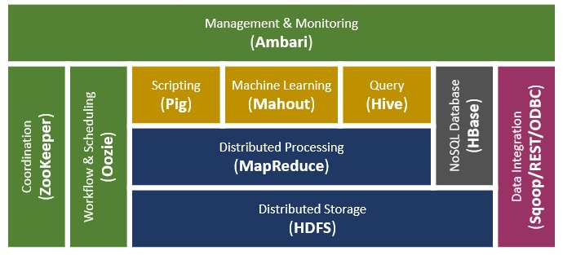
ReDis: Comparativo com Hadoop
Notes:
Com o big data sendo usado extensivamente para aproveitar a análise para obter insights significativos, o Apache Hadoop é a solução para o processamento de big data. A arquitetura do Apache Hadoop consiste em vários componentes de hadoop e uma fusão de diferentes tecnologias que fornecem recursos imensos na resolução de problemas de negócios complexos.
Todos os componentes do ecossistema Hadoop, como entidades explícitas, são evidentes. A visão holística da arquitetura do Hadoop dá destaque ao Hadoop common, ao Hadoop YARN, ao Hadoop Distributed File Systems (HDFS) e ao Hadoop MapReduce do Hadoop Ecosystem. O Hadoop common fornece todas as bibliotecas Java, utilitários, abstração de nível do SO, arquivos java necessários e script para executar o Hadoop, enquanto o Hadoop YARN é uma estrutura para planejamento de tarefas e gerenciamento de recursos de cluster. O HDFS na arquitetura do Hadoop fornece acesso de alto rendimento aos dados do aplicativo e o Hadoop MapReduce fornece processamento paralelo baseado em YARN de grandes conjuntos de dados.
O Apache Hive é uma infraestrutura de data warehouse construída sobre o Hadoop. Ele permite a consulta de dados armazenados no HDFS para análise via HQL, uma linguagem semelhante a SQL que é traduzida para trabalhos do MapReduce. Apesar de fornecer a funcionalidade SQL, o Hive não fornece consultas interativas ainda - ele só executa processos em lote no Hadoop.
O Apache HBase é um armazenamento de chave / valor NoSQL que é executado sobre o HDFS. Ao contrário do Hive, as operações do HBase são executadas em tempo real em seu banco de dados, em vez de em tarefas do MapReduce. O HBase é particionado em tabelas e as tabelas são divididas em famílias de colunas. As famílias de colunas, que devem ser declaradas no esquema, agrupam um determinado conjunto de colunas (as colunas não exigem definição de esquema). Por exemplo, a família de colunas “message” pode incluir as colunas: “to”, “from”, “date”, “subject” e “body”. Cada par de chave / valor no HBase é definido como uma célula e cada chave consiste em chave de linha, família de coluna, coluna e registro de data e hora. Uma linha no HBase é um agrupamento de mapeamentos de chave / valor identificados pela chave de linha. O HBase aproveita a infraestrutura do Hadoop e escala horizontalmente usando os servidores de prateleira.

Slide 83
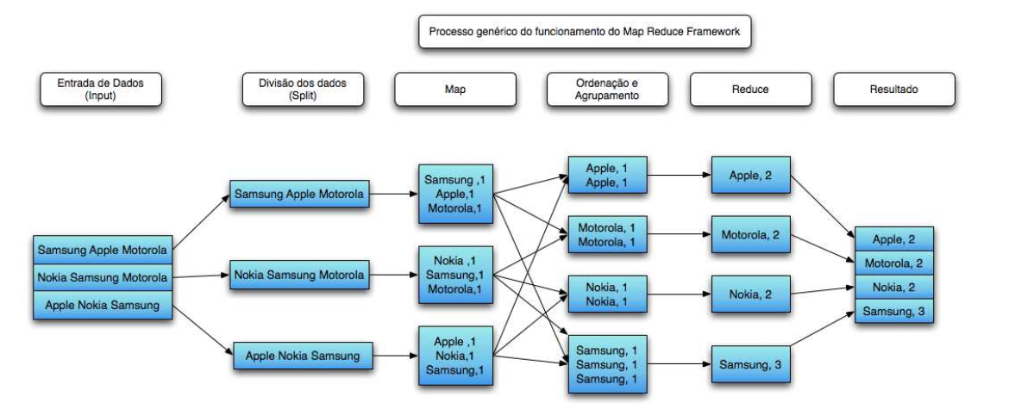
ReDis: Comparativo com Hadoop (Master/Slave)
Como o processo Map Reduce (Chave e Valor)...
Contudo agora a aplicação é bastante distinta, pois queremos obter, através de uma chave, seus dados gerais.
Como vemos, da entrada dos dados até sua representação final há um longo caminho a percorrer, no processo de mapeamento (de chaves) e sua redução.
Mas o processo está relacionado a chaves e valores....

Slide 84
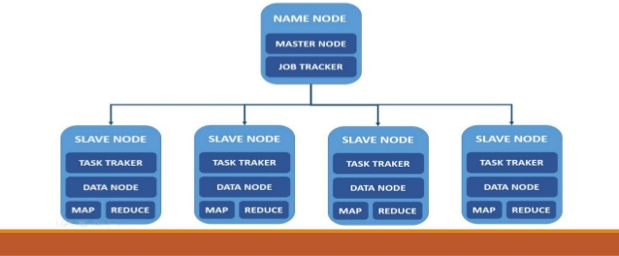
ReDis: Comparativo com Hadoop (Master/Slave)
Notes:
A camada padrão de armazenamento de big data para o Apache Hadoop é o HDFS. O HDFS é o “molho secreto” dos componentes do Apache Hadoop, já que os usuários podem despejar grandes conjuntos de dados no HDFS e os dados ficarão bem ali até que o usuário queira aproveitá-lo para análise. O componente HDFS cria várias réplicas do bloco de dados a serem distribuídas em diferentes clusters para acesso rápido e confiável aos dados. O HDFS é composto por 3 componentes importantes - NameNode, DataNode e Secondary NameNode. O HDFS opera em um modelo de arquitetura Mestre-Escravo onde o NameNode atua como o nó mestre para manter um controle do cluster de armazenamento e o DataNode atua como um nó escravo resumindo os vários sistemas dentro de um cluster do Hadoop.

Slide 85
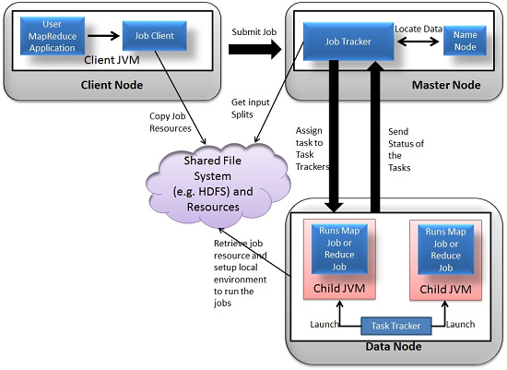
ReDis: Comparativo com Hadoop (Master/Slave)
Notes:
MapReduce é um sistema baseado em Java criado pelo Google, onde os dados reais da loja HDFS são processados ​​de forma eficiente. O MapReduce divide um grande trabalho de processamento de dados em tarefas menores. MapReduce é responsável pela análise de grandes conjuntos de dados em paralelo antes de reduzi-lo para encontrar os resultados. No ecossistema Hadoop, o Hadoop MapReduce é uma estrutura baseada na arquitetura YARN. A arquitetura Hadoop baseada em YARN suporta o processamento paralelo de grandes conjuntos de dados e o MapReduce fornece a estrutura para escrever facilmente aplicativos em milhares de nós, considerando o gerenciamento de falhas e falhas.
O princípio básico de operação por trás do MapReduce é que o trabalho “Map” envia uma consulta para processamento para vários nós em um cluster do Hadoop e o trabalho “Reduce” coleta todos os resultados para gerar um único valor. Mapear Tarefa no ecossistema do Hadoop pega dados de entrada e divide em partes independentes e a saída dessa tarefa será a entrada para Reduzir Tarefa. No mesmo ecossistema do Hadoop, a tarefa Reduzir combina tuplas de dados mapeadas em um conjunto menor de tuplas. Enquanto isso, tanto a entrada quanto a saída de tarefas são armazenadas em um sistema de arquivos. O MapReduce cuida de agendar tarefas, monitorar tarefas e re-executar a tarefa com falha.
A estrutura MapReduce forma o nó de cálculo, enquanto o sistema de arquivos HDFS forma o nó de dados. Normalmente, na arquitetura do ecossistema Hadoop, o nó de dados e o nó de cálculo são considerados iguais.
As tarefas de delegação do componente MapReduce são abordadas por dois daemons - Job Tracker e Task Tracker, como mostrado na imagem abaixo -

Slide 86
ReDis: Comparativo com Hadoop
Hadoop:
É um ecossistema completo de ferramentas de computação distribuídas integradas, cujo núcleo é um sistema de arquivos (HDFS) e uma estrutura de programação (Map-Reduce).
ReDis:
É um banco de dados Key-Value NoSQL.
Notes:
A seguir, a lista das principais características do Redis:
Velocidade: O Redis armazena todo o conjunto de dados na memória principal e é por isso que é extremamente rápido. Ele carrega até 110.000 SETs / segundo e 81.000 GETs / segundo podem ser recuperados em uma caixa Linux de nível de entrada. O Redis suporta o Pipelining de comandos e facilita o uso de vários valores em um único comando para acelerar a comunicação com as bibliotecas do cliente.
Persistência: Enquanto todos os dados residem na memória, as alterações são salvas de forma assíncrona no disco usando políticas flexíveis com base no tempo decorrido e / ou no número de atualizações desde o último salvamento. O Redis suporta um modo de persistência de arquivo somente de anexação. Verifique mais sobre Persistência ou leia o AppendOnlyFileHowto para obter mais informações.
Estruturas de dados: O Redis suporta vários tipos de estruturas de dados, como strings, hashes, conjuntos, listas, conjuntos classificados com consultas de intervalo, bitmaps, hiperloglogs e índices geoespaciais com consultas radius.
Operações Atômicas: Operações Redis trabalhando nos diferentes Tipos de Dados são atômicas, então é seguro definir ou aumentar uma chave, adicionar e remover elementos de um conjunto, aumentar um contador etc.
Idiomas suportados: O Redis suporta vários idiomas, como ActionScript, C, C ++, C #, Clojure, Common Lisp, D, Dart, Erlang, Go, Haskell, Iax, Java, JavaScript (Node.js), Julia, Lua , Objective-C, Perl, PHP, Dados Puros, Python, R, Raquete, Ruby, Rust, Scala, Smalltalk e Tcl.
Replicação Master / Slave: Redis segue uma replicação Master / Slave muito simples e rápida. São necessários apenas uma linha no arquivo de configuração para configurá-la e 21 segundos para que um escravo conclua a sincronização inicial do conjunto de chaves de 10 MM em uma instância do Amazon EC2.
Sharding: Redis suporta sharding. É muito fácil distribuir o conjunto de dados em várias instâncias do Redis, como outro armazenamento de valor-chave.
Portátil: O Redis é escrito em ANSI C e funciona na maioria dos sistemas POSIX, como Linux, BSD, Mac OS X, Solaris e assim por diante. Redis é relatado para compilar e trabalhar sob o WIN32 se compilado com o Cygwin, mas não há suporte oficial para o Windows atualmente.

Slide 87
Pensando em Modelagem
Notes:
https://medium.com/@wishmithasmendis/from-rdbms-to-key-value-store-data-modeling-techniques-a2874906bc46

Slide 88
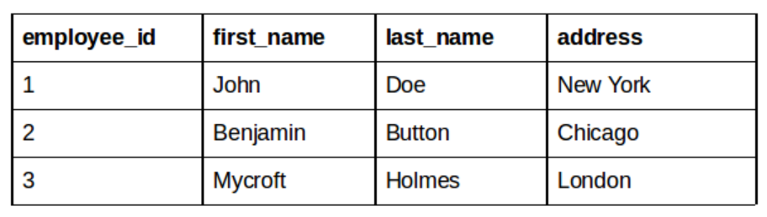
Modelo de Dados
Modelo Relacional:
Em termos gerais, no modelo relacional, ou seja, baseado em relações, usamos a modelagem para eliminar ou mitigar ao máximo a redundância de dados:

Slide 89
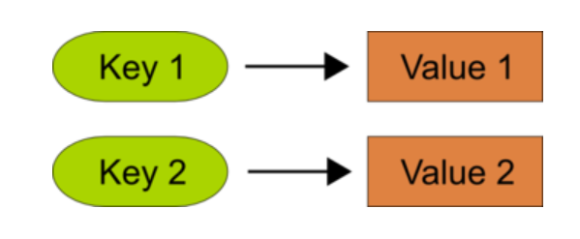
Modelo de Dados
Modelo Key-Value:
Um armazenamento de valor de chave é um banco de dados que usa uma matriz de chaves em que cada chave é associada a apenas um valor em uma coleção;
Os armazenamentos de valores-chave podem ser considerados como a versão mais primária e a mais simples de todos os bancos de dados
Notes:
Um armazenamento de valor de chave é um banco de dados que usa uma matriz de chaves em que cada chave é associada a apenas um valor em uma coleção. É bastante semelhante a um dicionário ou a uma estrutura de dados do mapa.
Os armazenamentos de valores-chave podem ser considerados como a versão mais primária e a mais simples de todos os bancos de dados. Só tem um mapeamento unidirecional da chave para o valor para armazenar dados.

Slide 90
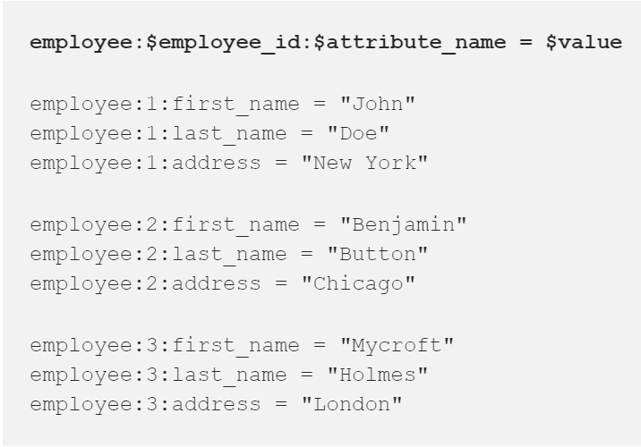
Modelo de Dados
Ao definir uma chave, há três componentes principais a serem especificados. Eles são prefixo, identificadores e sufixo:
Um prefixo é usado para descrever a entidade;
E cada linha da tabela é identificada exclusivamente a partir do "employee_id". (chave primária) Por isso, deve ser usado como o identificador da chave;
Em seguida, um sufixo deve ser definido para especificar o atributo relacionado
Notes:
Ao definir uma chave, há três componentes principais a serem especificados. Eles são prefixo, identificadores e sufixo. Um prefixo é usado para descrever a entidade. Nesse caso, como a entidade é o prefixo “empregado”, deve ser definido como “empregado”. E cada linha da tabela é identificada exclusivamente a partir do "employee_id". (chave primária) Por isso, deve ser usado como o identificador da chave. Em seguida, um sufixo deve ser definido para especificar o atributo relacionado. Por exemplo, se a chave for definida para armazenar o sufixo “first_name”, deve ser definido como “first_name”.
Em geral, qualquer tabela RDBMS pode ser representada em um esquema de valor-chave da seguinte maneira.
$ table_name: $ primary_key_value: $ attribute_name = $ value
Para esta tabela, o esquema do valor-chave pode ser definido da seguinte forma.

Slide 91
Modelo de Dados
Modelo Relacional - Relacionamentos:
Conforme descrito anteriormente, as tabelas do RDBMS usam chaves estrangeiras para representar relacionamentos entre entidades.
Notes:
Ao definir uma chave, há três componentes principais a serem especificados. Eles são prefixo, identificadores e sufixo. Um prefixo é usado para descrever a entidade. Nesse caso, como a entidade é o prefixo “empregado”, deve ser definido como “empregado”. E cada linha da tabela é identificada exclusivamente a partir do "employee_id". (chave primária) Por isso, deve ser usado como o identificador da chave. Em seguida, um sufixo deve ser definido para especificar o atributo relacionado. Por exemplo, se a chave for definida para armazenar o sufixo “first_name”, deve ser definido como “first_name”.
Em geral, qualquer tabela RDBMS pode ser representada em um esquema de valor-chave da seguinte maneira.
$ table_name: $ primary_key_value: $ attribute_name = $ value
Para esta tabela, o esquema do valor-chave pode ser definido da seguinte forma.

Slide 92
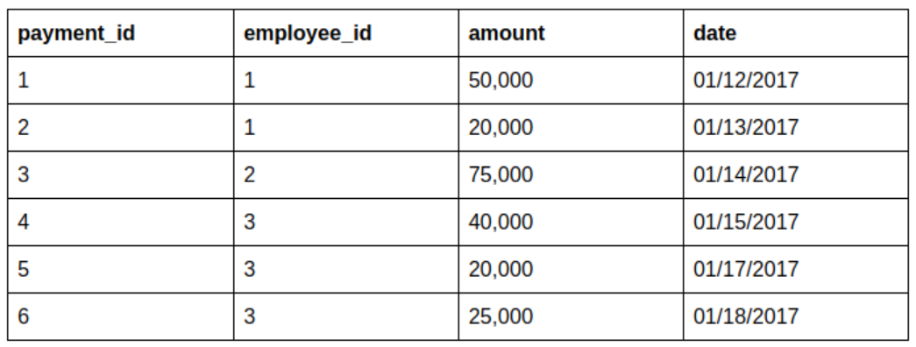
Modelo de Dados
Da mesma forma, a chave estrangeira pode ser usada como um identificador da chave para representar relacionamentos em um esquema de valor-chave:
Notes:
Conforme descrito anteriormente, as tabelas do RDBMS usam chaves estrangeiras para representar relacionamentos entre entidades. Da mesma forma, a chave estrangeira pode ser usada como um identificador da chave para representar relacionamentos em um esquema de valor-chave. Vamos considerar a tabela de pagamentos mais uma vez.
Pagamento: tabela
Aqui podemos definir a configuração das chaves da seguinte maneira.
pagamento: $ payment_id: $ employee_id: $ attribute_name = $ value
Aqui, um identificador adicional (employee_id) é incluído na chave para representar qual funcionário está relacionado ao pagamento.
Agora, todos os dados das tabelas, juntamente com seu relacionamento, estão contidos nesse esquema de valor-chave. Embora esse cenário seja um relacionamento um-para-muitos, a abordagem semelhante também pode ser usada em outros tipos de relacionamentos. Em relacionamentos muitos-para-muitos, haverá uma entidade intermediária (tabela) que mapeia as chaves estrangeiras de ambas as tabelas. Nesses cenários, primeiro represente as duas tabelas principais em um esquema de valor-chave e, em seguida, represente a tabela intermediária.
Agora você estará pensando em como podemos realizar operações de consulta neste conjunto de dados para recuperar determinados valores. Como mencionado antes, não será direto como no RDBMS. Aqui, usaremos o LevelDB em Java para executar determinadas operações de consulta nesse conjunto de dados de valor-chave.

Slide 93
Comparativo de Tecnologias
Modelo de Dados
Modelo Relacional | ReDis | Cassandra | MongoDB | Neo4j
Database
Table
Primary Key | Key
Row | Key:value pairs
Index
Column Name | Key
Column Value | Values
JOIN | Coleções Embutidas

Slide 94
Arquitetura redis

Slide 95
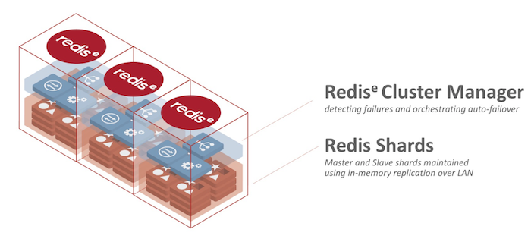
ReDis: Macro Arquitetura
Notes:
Tecnologia ReDis
A tecnologia exclusiva e patenteada da RS foi desenvolvida para atender a esses objetivos principais:
Desacoplar o caminho de dados do gerenciamento de cluster
Garanta um desempenho superior consistente
Simplifique e automatize as operações

Slide 96
ReDis: Macro View
Armazenamento baseado em Disco
Armazenamento baseado em Memória
Performance
Query Engine
Query Engine
Storage Manager
Memory (Cache)
Persistência
Memory (Cache)
Opcional
Disco
Disco
Notes:
Tecnologia ReDis
A tecnologia exclusiva e patenteada da RS foi desenvolvida para atender a esses objetivos principais:
Desacoplar o caminho de dados do gerenciamento de cluster
Garanta um desempenho superior consistente
Simplifique e automatize as operações

Slide 97
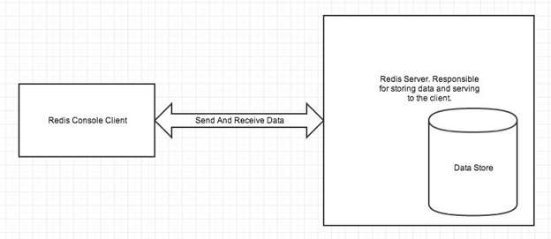
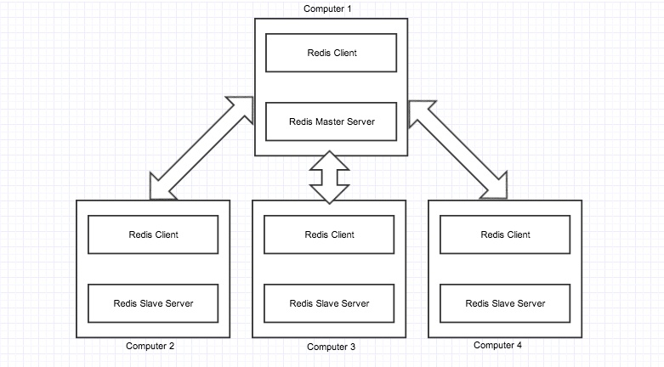
ReDis: Macro Arquitetura
Notes:
Existem dois processos principais na arquitetura Redis:
Cliente Redis
Servidor Redis
Esses clientes e servidores podem estar no mesmo computador ou em dois computadores diferentes.
O servidor Redis é usado para armazenar dados na memória. Ele controla todo o tipo de gerenciamento e forma a parte principal da arquitetura. Você pode criar um cliente Redis ou um cliente do console Redis quando instalar o aplicativo Redis ou usar

Slide 98
ReDis: RDB - Snapshot
Dados no
ReDis
Dump File
(Redis.rdb)
dados vão pro disco
Evento de Snapshot
Momento do Check Point RDB
Proporção do tamanho dos dados vs tamanho da memória física;
Parâmetro vm.overcommit_memory;
Taxa de I/O de disco – Swap.
Notes:
Existem dois processos principais na arquitetura Redis:
Cliente Redis
Servidor Redis
Esses clientes e servidores podem estar no mesmo computador ou em dois computadores diferentes.
O servidor Redis é usado para armazenar dados na memória. Ele controla todo o tipo de gerenciamento e forma a parte principal da arquitetura. Você pode criar um cliente Redis ou um cliente do console Redis quando instalar o aplicativo Redis ou usar

Slide 99
ReDis: AOF (Append Only File)
Dados no
ReDis
Appendonly.aof
Log de comandos
Comando de alteração de dados
Maquina Cliente
Momento do Check Point AOF
Quantidade de espaço em disco;
Tempo de reinicialização seja mais lento que no modelo RDB;
Notes:
Existem dois processos principais na arquitetura Redis:
Cliente Redis
Servidor Redis
Esses clientes e servidores podem estar no mesmo computador ou em dois computadores diferentes.
O servidor Redis é usado para armazenar dados na memória. Ele controla todo o tipo de gerenciamento e forma a parte principal da arquitetura. Você pode criar um cliente Redis ou um cliente do console Redis quando instalar o aplicativo Redis ou usar

Slide 100
ReDis: Replicação
Cluster Redis
Nó master Redis
Nó escravo Redis
Replicação
set chave1 ‘valor’
Chave1
Valor(es)
Chave1
Valor(es)
set chave1 ‘valor’
Cliente
Notes:
Existem dois processos principais na arquitetura Redis:
Cliente Redis
Servidor Redis
Esses clientes e servidores podem estar no mesmo computador ou em dois computadores diferentes.
O servidor Redis é usado para armazenar dados na memória. Ele controla todo o tipo de gerenciamento e forma a parte principal da arquitetura. Você pode criar um cliente Redis ou um cliente do console Redis quando instalar o aplicativo Redis ou usar

Slide 101
ReDis: Cluster & HA
Todos os nós estão diretamente conectados a um canal de serviço;
Porta base TCP + 4000, exemplo 6379 -> 10379;
O protocolo de nó para nó é binário, otimizado para largura de banda e velocidade;
Os clientes conversam com os nós normalmente, usando o protocolo ASCII, com pequenas adições;
Os nós não buscam por consultas.
Notes:
Existem dois processos principais na arquitetura Redis:
Cliente Redis
Servidor Redis
Esses clientes e servidores podem estar no mesmo computador ou em dois computadores diferentes.
O servidor Redis é usado para armazenar dados na memória. Ele controla todo o tipo de gerenciamento e forma a parte principal da arquitetura. Você pode criar um cliente Redis ou um cliente do console Redis quando instalar o aplicativo Redis ou usar

Slide 102
Instalando o redis no CentOS 7

Slide 103
ReDis: Pré Requisitos
Antes de Começar:
Configurar o nome de host e o fuso horário do Servidor;
Como proteger seu servidor para criar uma conta de usuário padrão, proteger o acesso SSH e remover serviços de rede desnecessários;
Atualize sua distribuição do CentOS:
> sudo yum update
Notes:
Tecnologia ReDis
A tecnologia exclusiva e patenteada da RS foi desenvolvida para atender a esses objetivos principais:
Desacoplar o caminho de dados do gerenciamento de cluster
Garanta um desempenho superior consistente
Simplifique e automatize as operações

Slide 104
ReDis: Instale o Banco de Dados
Adicione o repositório EPEL e atualize o sistema novamente:
O que é EPEL?
Pacotes Extra para Enterprise Linux (ou EPEL) é um Grupo de Interesse Especial do Fedora que cria, mantém e gerencia um conjunto de pacotes adicionais de alta qualidade para o Enterprise Linux, incluindo, mas não limitado a, Red Hat Enterprise Linux (RHEL), CentOS e Scientific Linux (SL), Oracle Linux (OL).
> sudo yum install epel-release
> sudo yum update
Notes:
Add the EPEL repository, and update YUM to confirm your change:
sudo yum install epel-release sudo yum update
Install Redis:
sudo yum install redis
Start Redis:
sudo service redis start
Optional: To automatically start Redis on boot:
sudo systemctl enable redis

Slide 105
ReDis: Instale o Banco de Dados
Instale o ReDis:
Inicie o serviço de banco de dados ReDis:
Opcional: Coloque o ReDis no Reboot automático:
> sudo yum install redis
> sudo systemctl start | stop | status redis
> sudo systemctl enable redis
Notes:
Add the EPEL repository, and update YUM to confirm your change:
sudo yum install epel-release sudo yum update
Install Redis:
sudo yum install redis
Start Redis:
sudo service redis start
Optional: To automatically start Redis on boot:
sudo systemctl enable redis

Slide 106
ReDis: Instale o Banco de Dados
Verifique a instalação
Se estiver ok, a resposta será: “PONG”.
> redis-cli ping
Notes:
Add the EPEL repository, and update YUM to confirm your change:
sudo yum install epel-release sudo yum update
Install Redis:
sudo yum install redis
Start Redis:
sudo service redis start
Optional: To automatically start Redis on boot:
sudo systemctl enable redis

Slide 107
ReDis: Configuração do Banco de Dados
O Redis fornece duas opções para persistência de disco:
Ponit-in-Time Instantâneo de conjunto de dados, feitos em intervalos especificados (RDB), e;
Append-Only, anexando apenas logs de todas as operações de gravação executadas pelo servidor (AOF – Append only File).
Como a persistência do instantâneo point-in-time é ativada por padrão, você só precisa configurar a persistência AOF:
Por questões de segurança, copie o arquivo redis.conf:
> cp /etc/redis.conf /etc/redis.conf.ori
Notes:
O Redis fornece duas opções para persistência de disco:
Instantâneos point-in-time do conjunto de dados, feitos em intervalos especificados (RDB).
Anexar apenas logs de todas as operações de gravação executadas pelo servidor (AOF).
Cada opção tem suas próprias vantagens e desvantagens, detalhadas na documentação do Redis. Para o maior nível de segurança de dados, considere executar ambos os métodos de persistência.
Como a persistência do instantâneo point-in-time é ativada por padrão, você só precisa configurar a persistência AOF:

Slide 108
ReDis: Configuração do Banco de Dados
Usando o editor VIM edite o arquivo redis.conf:
Procure pela palavra appendonly e altere seu valor para:
Procure pela palavra appendfsync e altere seu valor para:
> vim /etc/redis.conf
Para buscar uma palavra: <ESC> + /<palavra>: /appendonly
appendonly yes
Para buscar uma palavra: <ESC> + /<palavra>: /appendfsync
appendfsync everysec
Notes:
Persistence OptionsPermalink
Redis provides two options for disk persistence:
Point-in-time snapshots of the dataset, made at specified intervals (RDB).
Append-only logs of all the write operations performed by the server (AOF).
Each option has its own pros and cons which are detailed in the Redis documentation. For the greatest level of data safety, consider running both persistence methods.
Because the Point-in-time snapshot persistence is enabled by default, you only need to set up AOF persistence:
Make sure that the following values are set for the appendonly and appendfsync settings in redis.conf:
/etc/redis.conf1 2
appendonly yes appendfsync everysec
Restart Redis:
sudo systemctl restart redis

Slide 109
ReDis: Configuração do Banco de Dados
Saia do arquivo salvando as alterações:
Reinicie o serviço do banco de dados:
<ESC> + wq!
> sudo service redis restart
Notes:
Persistence OptionsPermalink
Redis provides two options for disk persistence:
Point-in-time snapshots of the dataset, made at specified intervals (RDB).
Append-only logs of all the write operations performed by the server (AOF).
Each option has its own pros and cons which are detailed in the Redis documentation. For the greatest level of data safety, consider running both persistence methods.
Because the Point-in-time snapshot persistence is enabled by default, you only need to set up AOF persistence:
Make sure that the following values are set for the appendonly and appendfsync settings in redis.conf:
/etc/redis.conf1 2
appendonly yes appendfsync everysec
Restart Redis:
sudo systemctl restart redis

Slide 110
ReDis: Tuning Básico do Banco de Dados
Mude o valor de overcommit do S.O. para 1:
Para garantir esse valor em todos os reboots, abra o arquivo /etc/sysctl.conf e altere/adicione a seguinte entrada:
> sudo sysctl vm.overcommit_memory=1
vm.overcommit_memory=1
Notes:
Persistence OptionsPermalink
Redis provides two options for disk persistence:
Point-in-time snapshots of the dataset, made at specified intervals (RDB).
Append-only logs of all the write operations performed by the server (AOF).
Each option has its own pros and cons which are detailed in the Redis documentation. For the greatest level of data safety, consider running both persistence methods.
Because the Point-in-time snapshot persistence is enabled by default, you only need to set up AOF persistence:
Make sure that the following values are set for the appendonly and appendfsync settings in redis.conf:
/etc/redis.conf1 2
appendonly yes appendfsync everysec
Restart Redis:
sudo systemctl restart redis
https://www.linode.com/docs/databases/redis/install-and-configure-redis-on-centos-7/

Slide 111
ReDis: Iniciando trabalho
Crie uma instância de inicialização do redis:
A instância deve permanecer ativa enquanto houver algum cliente operando. Para chamar um cliente:
> redis-server
> redis-cli

Slide 112
Autor: Prof. Jorge Surian
jorge.surian@gmail.com

